Slide 1
Обобщение и внедрение педагогического опыта «Приобщение детей старшего дошкольного возраста к истокам народной культуры средствами фольклора»
ДЕПАРТАМЕНТ ОБРАЗОВАНИЯ И НАУКИ ГОРОДА МОСКВЫ
ГОСУДАРСТВЕННОЕ БЮДЖЕТНОЕ ОБЩЕОБРАЗОВАТЕЛЬНОЕ УЧРЕЖДЕНИЕ
ГОРОДА МОСКВЫ «ШКОЛА № 1238»
Подготовили:
Воспитатель высшей категории Краузе С.Р.
Воспитатель первой категрии Садикова И.Б.

Slide 2
Правовая основа патриотического воспитания
Конституция РФ;
Федеральный закон РФ "Об образовании"
Федеральный проект «Патриотическое воспитание граждан Российской Федерации» с 2021 по 2024 годы
ФГОС ДО
Концепция патриотического воспитания граждан Российской Федерации (одобрена на заседании Правительственной комиссии по социальным вопросам военнослужащих, граждан, уволенных с военной службы, и членов их семей (прокол № 2 (12)‑П4 от 21.05.2003))

Slide 3
Название проекта:
«Приобщение детей старшего дошкольного возраста к истокам русской народной культуре средствами фольклора»
Тип проекта:
по составу участников: групповой
по содержанию: интегративный;
по продолжительности: долгосрочный (до 7 месяцев);
Вид проекта:
Участники проекта:
дети старшего возраста, педагоги, музыкальный руководитель, родители, этнографический центр «Русская изба» в Ново-Переделкино
познавательно-творческий
Срок реализации: 14.09.2021-31.03.2022г.

Slide 4
Проблема
Нравственно-патриотическое воспитание детей старшего дошкольного возраста
Цель :создание системы работы по нравственно-патриотическому воспитанию средствами фольклора.
Гипотеза
1.Возникающие в процессе проектной деятельности средствами фольклора эмоциональные, поведенческие, мотивационные проявления личности используются при формировании у детей старшего дошкольного возраста таких нравственных ценностей, как стремление к добру, коллективизму, терпению, сочувствию, сопереживанию, состраданию, милосердию, трудолюбию и любви к Родине.
2.Проектная деятельность включена в целостный педагогический процесс
3. Нравственно-патриотическое воспитание детей происходит при создании творческой атмосферы;
4. Налажено целенаправленное сотрудничество педагога с родителями воспитанников в процессе проектной деятельности
Задачи 1.На основе изучения научной литературы рассмотреть теоретические основы нравственно-патриотического воспитания средствами фольклора
2.Организовать предметно-пространственную развивающую среду, способствующую развитию познавательного интереса к истокам русской народной культуры и её традициям 3.Разработать алгоритм работы по нравственно-патриотическому воспитанию детей старшего дошкольного возраста средствами фольклора.
4.Организовать работу по по нравственно-патриотическому воспитанию детей старшего дошкольного возраста средствами фольклора в соответствии с разработанным алгоритмом.
5Разработать инновационный дидактический материал для активизации познавательной активности участников проекта.
6.Подвести итоги и определить перспективу на будущее

Slide 5
Новизна опыта состоит :
в усовершенствовании применяемых методов и приемов, направленных на развитие познавательной и творческой активности детей средствами фольклора, решая задачи нравственно-патриотического воспитания.
Работа над проектом осуществляется в процессе:
организации образовательной деятельности;
игровой деятельности;
театрализованной деятельности;
досуговых мероприятий по проекту;
посещения музея;
самостоятельной деятельности

Slide 6
Продукты проекта:
Календарно-тематический план по приобщению детей старшего дошкольного возраста к истокам русской народной культуре средствами фольклора
Виртуальная экскурсия «Народный календарь «Месяцеслов»
Лэпбук «Путешествие в страну народной мудрости», "Путешествие в лес"
Макет «Русская изба»
Дидактическая игра
«В гости к хозяину и хозяюшке»
Народный календарь «Месяцеслов»

Slide 7
Прогнозируемые результаты
Для детей
Для родителей
Для педагогов
понимание сопричастия к русскому творческому наследию
повышение познавательной активности
расширение кругозора
развитие нравственно-патриотической воспитанности
понимание значимости нравственно-патриотического воспитания
укрепление взаимоотношений между детьми и родителями
повышение педагогической компетенции
внедрение инновационных методов в работу с детьми.

Slide 8
Ресурсы реализации проекта
Информационные
интернет ресурсы
методическая литература
Учебно-методическое обеспечение
Дидактические пособия
методическая литература
Детскя художественная литература
Кадровые
дети старшего возраста
Родители
Воспитатели
Материально-технические
Ноутбук
Фотоаппарат
Видеокамера
проектор для презентаций

Slide 9
В работе над проектом определены следующие принципы
Принцип систематичности и последовательности.
Принцип культурособразности.
Принцип учёта возрастных, психологических и индивидуальных особенностей ребёнка.
Принцип создания перспектив движения к новым целям.
Принцип научности и доступности исторического материала.
Принцип интеграции образовательных областей.
Принцип комплексности методов и прием в нравственном -патриотическом воспитании и развитии детей.
Принцип активного привлечения ближайшего социального окружения.
Принцип наглядности .

Slide 10
Этапы реализации проекта:
1 этап.
Подготовительный
Разработка системы работы по данному направлению. Педагогическая диагностика
2 этап .
Практический
Реализация запланированных мероприятий
3 этап.
Заключительный
Подведение итогов.
Перспектива на будущее

Slide 11
Первый этап- педагогическая диагностика

Slide 12
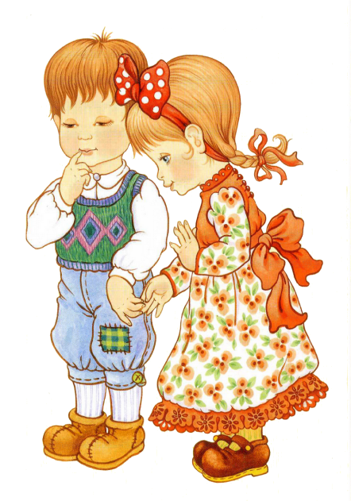
Календарно-перспективный план взаимодействия взрослых и детей в пространстве общения и сотворчества
Вторая неделя. Образовательная ситуация . ."Картофель -хлебу подспорье". Цель: закрепить знания об овощах, их выращивании, уборке, хранении. (И.А. Бойчук "Ознакомление ..."стр. 20) | Беседа: " Картофель -хлебу подспорье". Цель: дать представления о роли труда взрослых в жизни людей. | Игровое упражнение с передачей мяча "В огороде растут овощи:.." Игра - имитация "Сажаем огород" Цель: развивать интонационную выразительность речи при чтении закличек, потешек, скороговорок, пословиц. | Творческая деятельность: составление загадок про картофель. Цель: обогащать словарный запас, развивать быстроту реакции при отгадывании загадок Речевое упражнение "Продолжите предложение" Цель: содействовать развитию словесного творчества. | Совместная творческая продуктивная деятельность "В сентябре всякое семя из колоса плывет"(см. "Воспитание дух.." Г.Антонова,О.М.Ельцова стр.38) Цель: Познакомить детей с новым природным материалом сеном- рассказать о его свойствах и способах изготовления кукол-стригушек. Слушание и исполнение песни "Ох и сеяла Аленушка венок" Цель : приобщение дошкольников к истокам русского музыкального фольклора | Русская народная игра "Горячая картошка", "Огородники и воробей", "Заплетайся плетень" Цель: развивать у детей интерес к физической культуре, воспитывать любовь к русским народным играм.

Slide 13
Предметно-пространственная развивающая среда
В игровой зоне организован уголок патриотического воспитания, способствующий приобщению детей к нравственным ценностям, любви и уважению к традициям русского народа.
В уголке находится макет
« Русская изба» и разнообразные пособия, дидактические игры и др. по разделам:
моя родина Россия;
народные традиции и культура;
моя малая родина (край, город, поселок и т.д.);
моя семья.
Пособия и дидактический материал дополняются и обновляются по календарному принципу.

Slide 14
Занятия по знакомству детей с русской народной культурой отличаются от традиционных, так как предполагают следующее.
Познавательные беседы
Знакомство с русскими народными праздниками, традициями и обычаями, связанными с этими праздниками.
Активное участие детей и взрослых в оформлении выставок совместных работ по изодеятельности и ручному труду, народного календаря.
Игра как ведущий и самый любимый вид деятельности детей .
Совместную интересную творческую деятельность
Знакомство с различными видами и жанрами народного искусства.
Образовательная ситуация - представляет собой форму совместной деятельности педагога и детей, которая планируется и целесообразно организуется педагогом с целью решения определенных задач развития, обучения, воспитания в различных видах деятельности по определенной теме .
Посещение музея.

Slide 15
Посещение этнографического центра «Русская изба» в Ново-Переделкино. Воспитанникам предложили перенестись в далёкое прошлое и познакомиться с русской избой, с ее внутренним убранством и с бытом наших предков. Экскурсия прошла очень интересно и оставила много положительных впечатлений у детей, а главное, пробудила интерес к русским традициям и народной культуре.

Slide 16
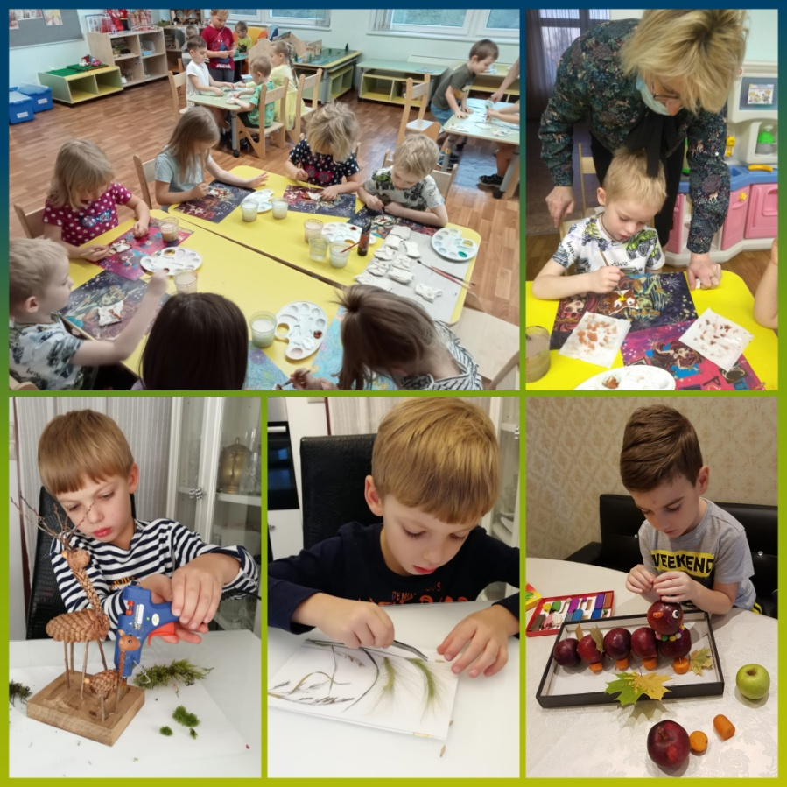
Творческие мастерские

Slide 17
Методы и приемы:
Метод интерактивной игры - "Виртуальная экскурсия "Народный календарь "Месяцеслов" - он предполагает создание условий для обретения значимости для них опыта социального поведения. Это не просто взаимодействия друг с другом и педагогом, а совместноорганизованная образовательная деятельность социальной направленности.
Данный метод способствует развитию познавательной активности, формирует умение понимать себя и других, приобретает собственный опыт.
Словесные методы и приемы позволяют передать информацию, поставить перед ними учебную задачу, проблемный вопрос или ситуацию. Словесные методы сочетаются с наглядными , игровыми, практическими методами.

Slide 18
Игровая деятельность направлена на развитие познавательной активности.
Лэпбук
«Путешествие в лес»
Лэпбук
«Путешествие в страну
народной мудрости»

Slide 19
Взаимодействие взрослых и детей
в творческом пространстве
«Театр Добра»

Slide 22
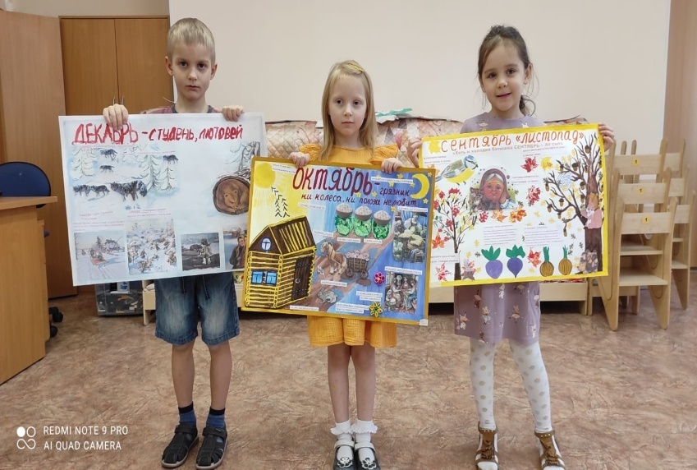
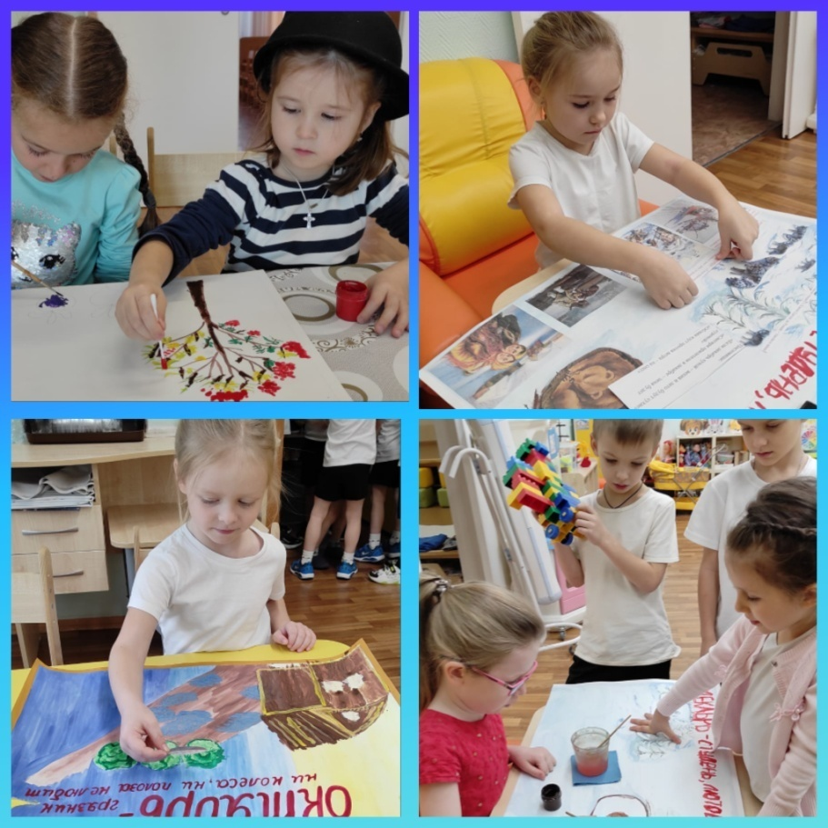
Оформляя народный календарь , дети знакомятся с приметами месяца, народными праздниками и огромную радость им приносит подготовка к самому празднику. Подготовка к фольклорному празднику включает : знакомство с фольклорным музыкальным материалом, с историей праздника, обычаями и традициями , устным народным творчеством .

Slide 23
Посиделки – данная форма организации помогает социализации детей, развивает этические и эстетические нормы, которые способствуют восприятию как должна протекать их взрослая жизнь.

Slide 24
Тематические выставки

Slide 25
Знакомство с различными видами и жанрами народного искусства.

Slide 26
Основной формой организации образовательного процесса в проекте был утренний круг «Радость встречи»

Slide 27
Заключение
Определяя систему работы по нравственно-патриотическому воспитанию средствами фольклора это не просто возращение к той далекой старине это возможность осуществить в наше время традиции, обычаи, т.е те нравственные ценности русского народа, благодаря которым он стал великим не на слове, а на деле и которые не раз помогали ему в тяжелые времена.
Именно приобщение детей к истокам культуры русского народа дает возможность показать детям не на слове , а на деле красоту ее духовной и душевной стороны.
Спасибо за внимание !

